Slide 1


Slide 2
Постанова КМУ від 29 січня 2026 р. № 111
«Про внесення змін до постанови Кабінету Міністрів України від 21 червня 2022 р. № 738»

Slide 3
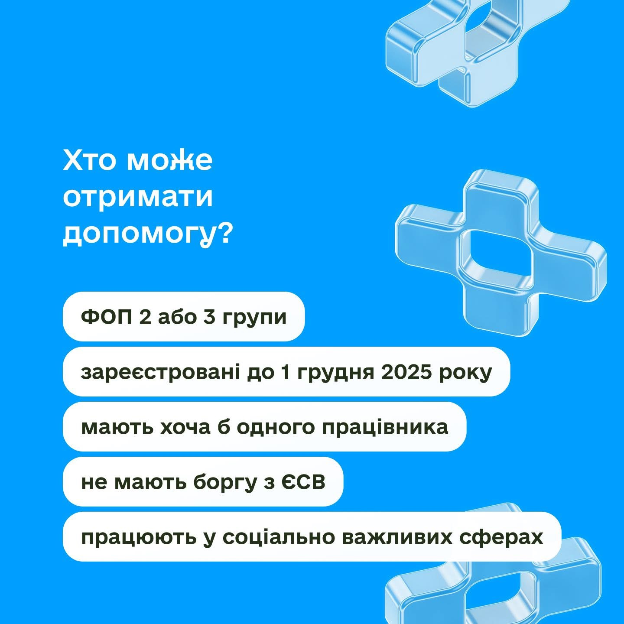

Slide 4
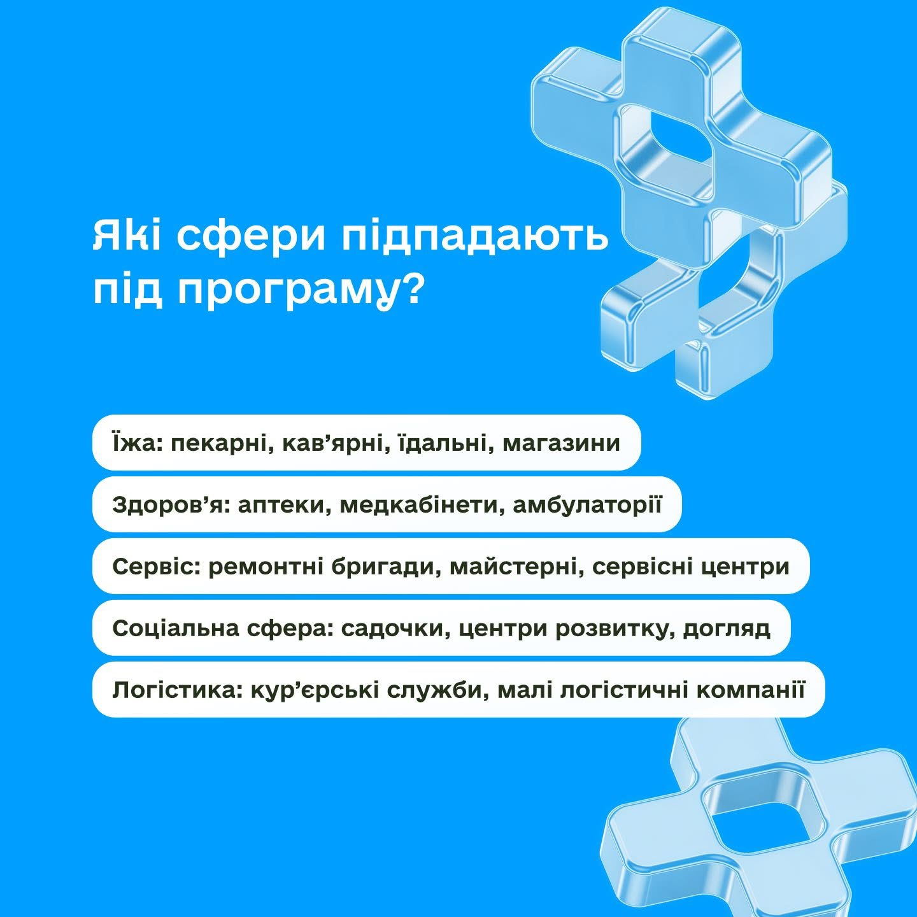

Slide 5
ПЕРЕЛІК видів економічної діяльності, яким відповідає основний вид діяльності отримувача
Харчове виробництво та пекарні (КВЕД 10.71–10.73, 10.89)
Текстильне виробництво, пошиття одягу та взуття (КВЕД 13-15)
Друкування іншої продукції (КВЕД 18.12)
Будівельно-монтажні, електромонтажні та ремонтно-відновлювальні роботи (КВЕД 43.21-43.99)
Технічне обслуговування та ремонт автотранспорту (КВЕД 45.20)
Роздрібна торгівля деталями та приладдям для автотранспорту (КВЕД 45.32)
Роздрібна торгівля продуктами харчування, напоями (КВЕД 47.11, 47.19, 47.21–47.29)
Аптеки та медична практика (КВЕД 47.73, 86.10-86.90)
Вантажні перевезення, логістика, склади та кур’єрські послуги (КВЕД 49.41, 49.42, 52.10, 52.29, 53.20)

Slide 6
ПЕРЕЛІК видів економічної діяльності, яким відповідає основний вид діяльності отримувача
Заклади харчування та кейтеринг (КВЕД 56.10, 56.21, 56.29, 56.30)
Ветеринарна діяльність (КВЕД 75.00)
Дошкільна освіта та денний догляд за дітьми (КВЕД 85.10, 88.91)
Позашкільна освіта, гуртки та курси для дітей (КВЕД 85.51, 85.52, 85.59)
Надання іншої соціальної допомоги без забезпечення проживання (зокрема послуги підтримки сімей з дітьми) (КВЕД 88.99)
Організування дитячого дозвілля та розважальні послуги (дитячі клуби/простори) (КВЕД 93.29)
Ремонт комп’ютерів, зв’язку, побутової техніки та обладнання (КВЕД 95.11-95.22)
Прання та хімічне чищення (КВЕД 96.01)
Надання послуг перукарнями та салонами краси (КВЕД 96.02)”

Slide 7
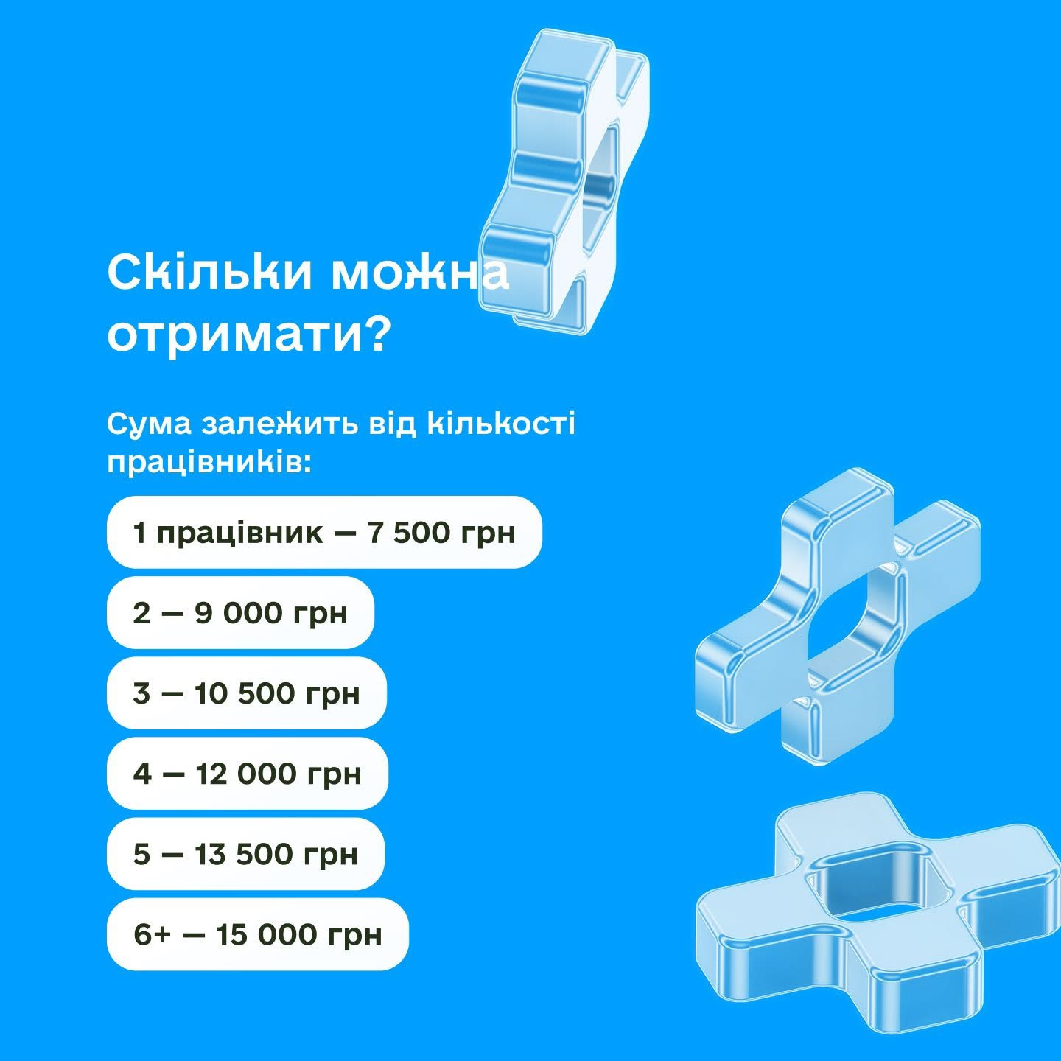

Slide 8
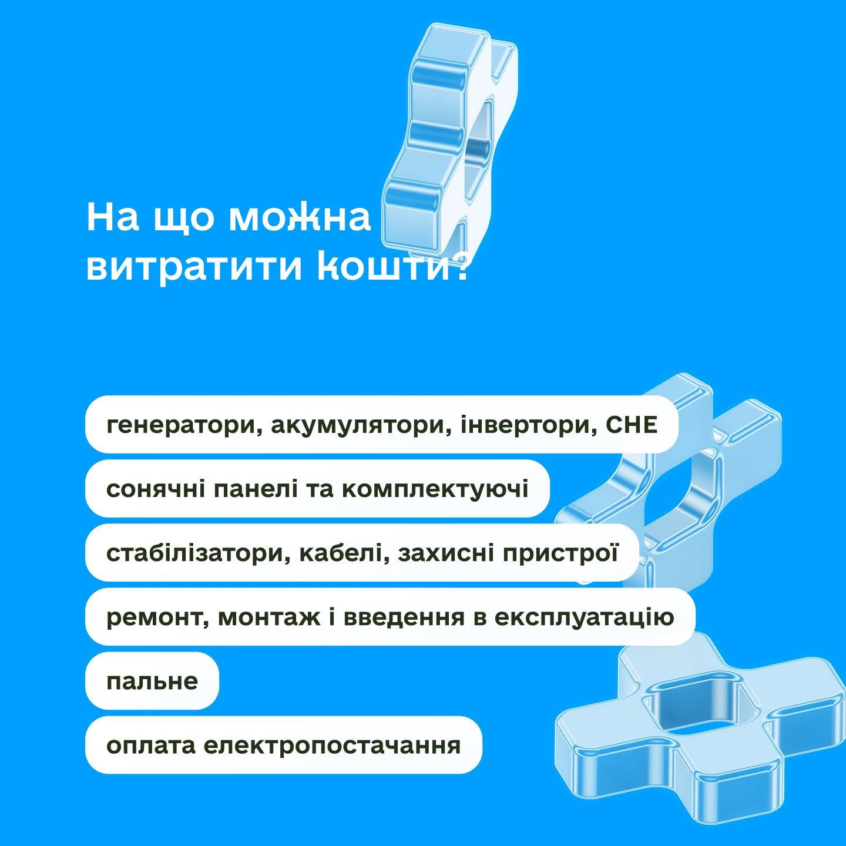

Slide 9
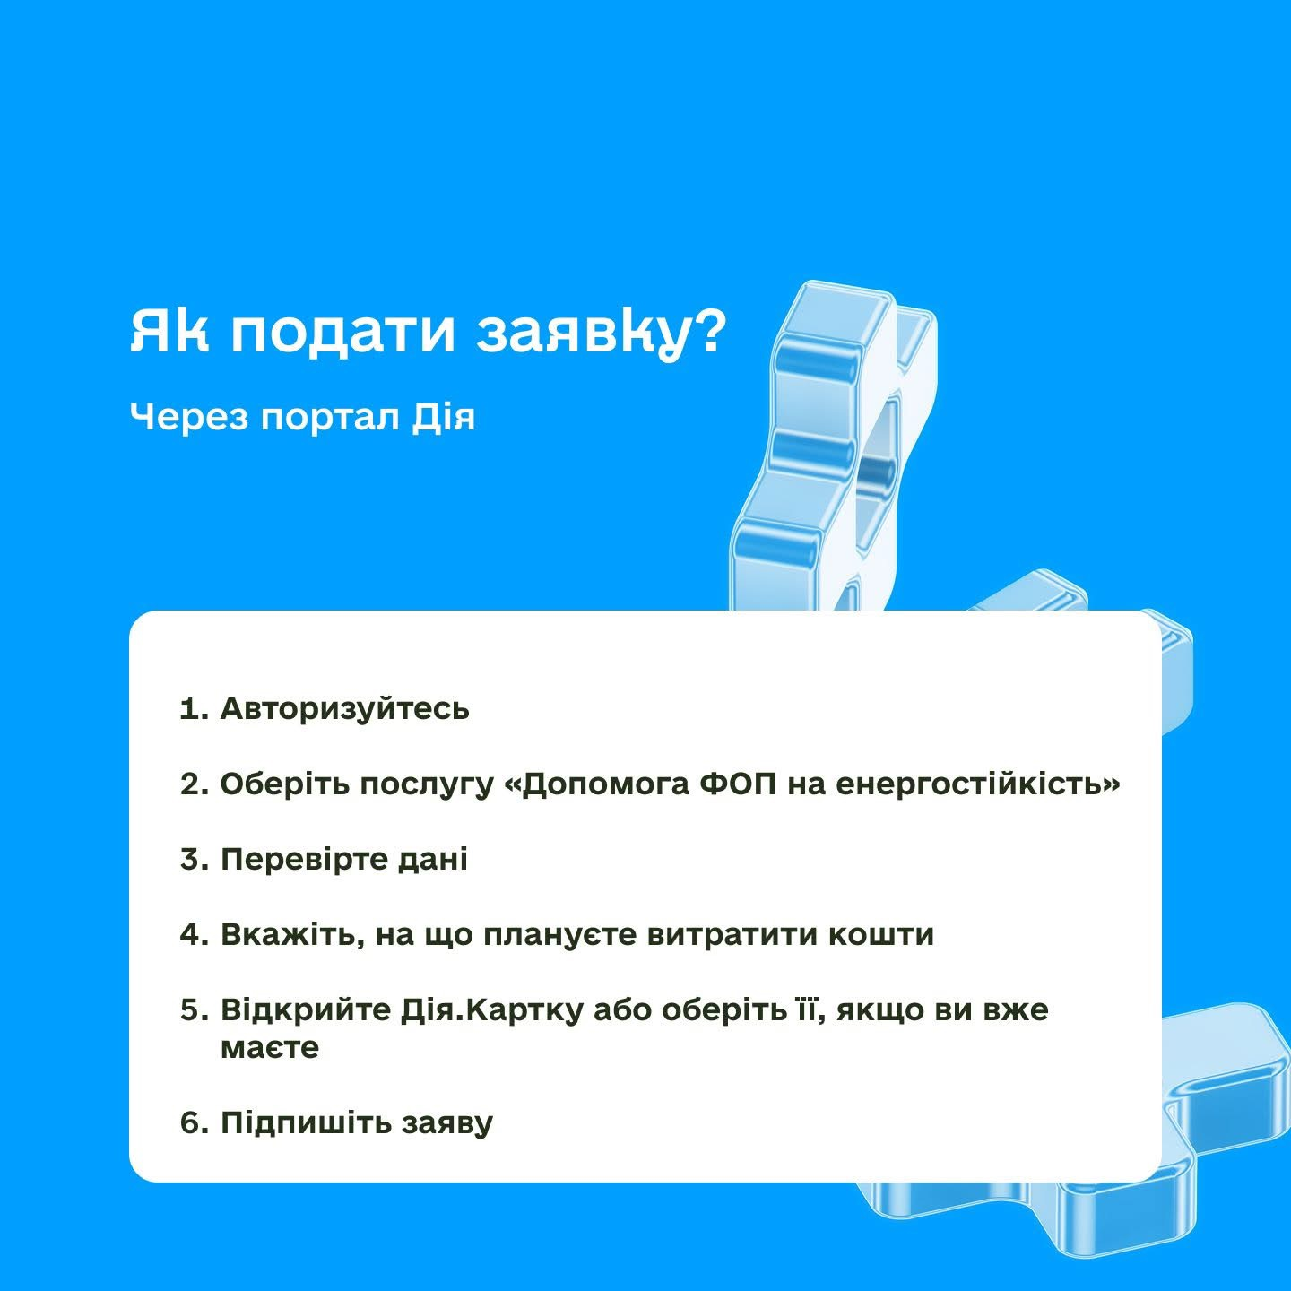

Slide 10
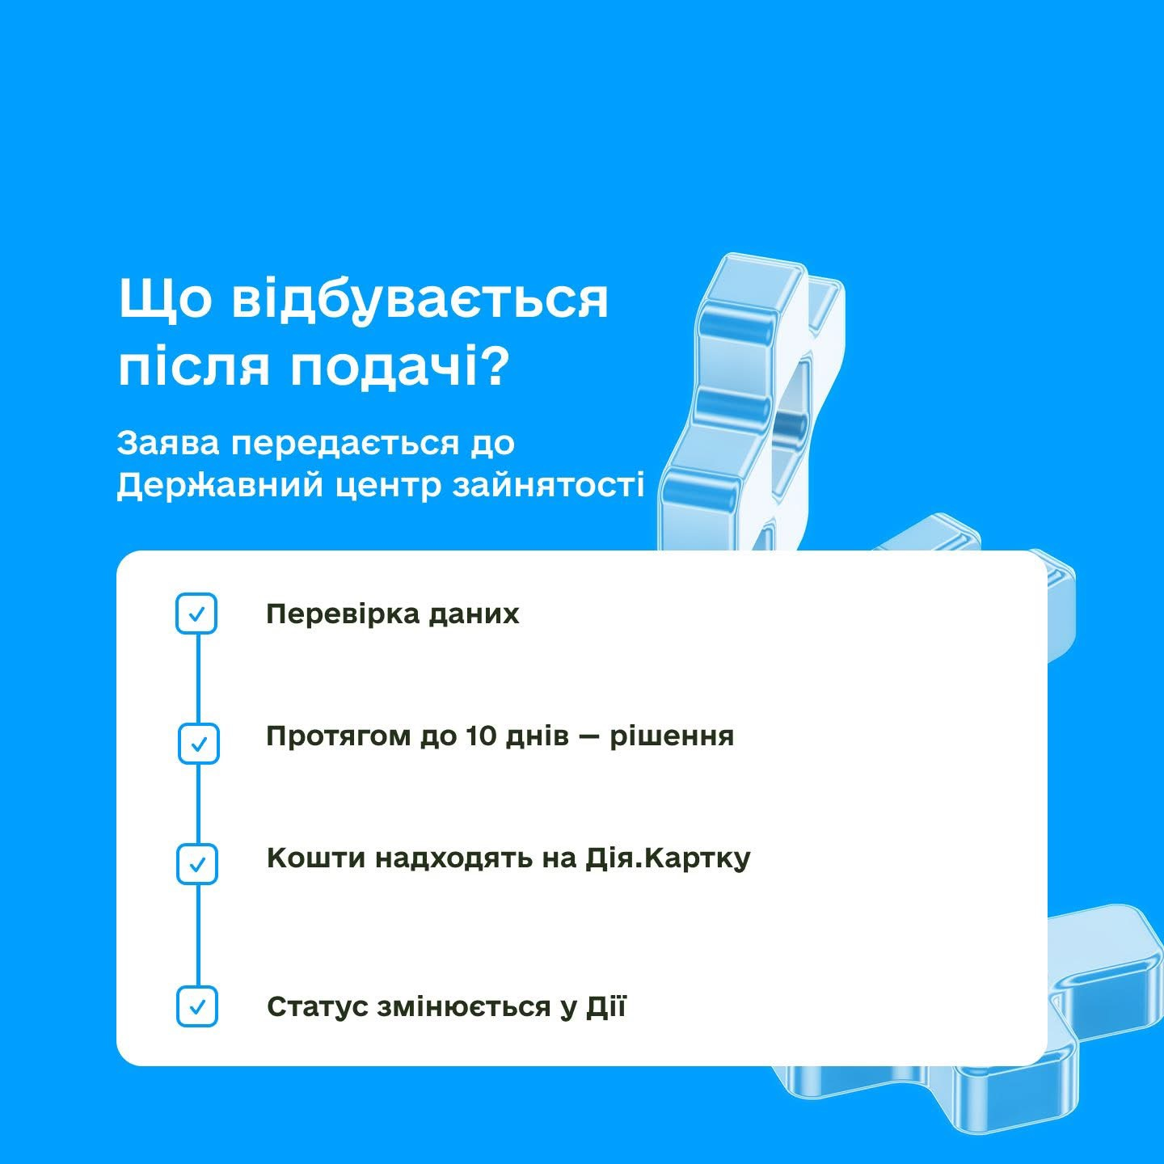

Slide 11
